Slide 1
Çukurova Üniversitesi Sağlık Kültür ve Spor Daire Başkanlığı Medikososyal Merkezi

Slide 2
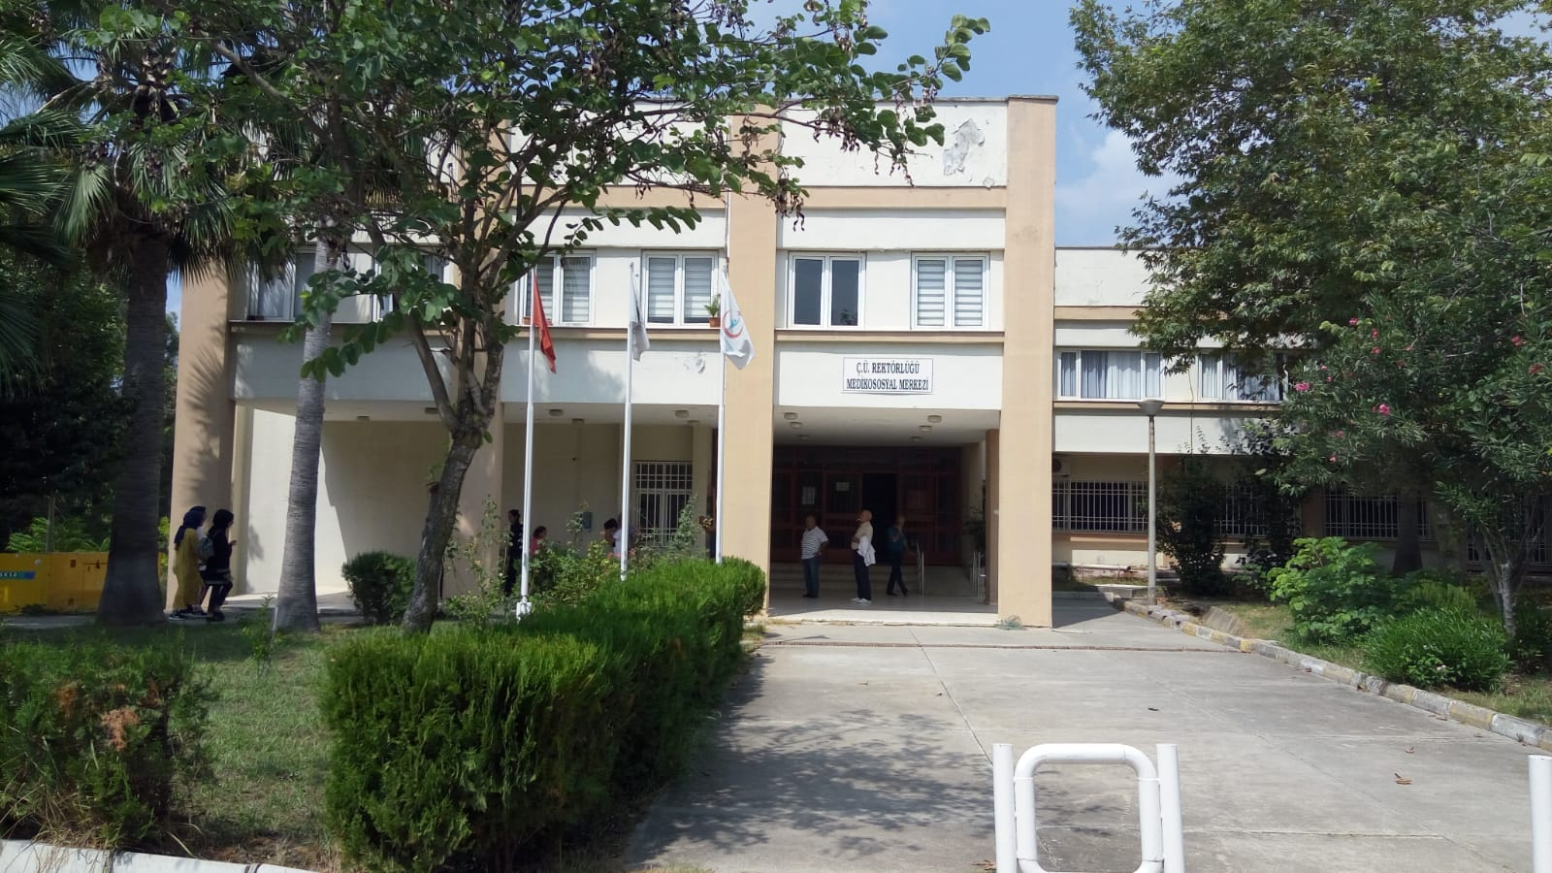
Medikososyal Merkezi
Sağlık sistemindeki değişikliklere uyum sağlayacak şekilde yapılandırılan Medikososyal Merkezimizin amacı; üniversitemiz öğrencilerinin, çalışanlarının, çalışanlarının bakmakla yükümlü oldukları aile bireylerinin ve emeklilerinin nitelikli birinci basamak sağlık hizmetleri almasının sağlanmasıdır.

Slide 3
Medikososyal Merkezi
1 Uzman hekim
3 Pratisyen hekim,
1 Diyetisyen
2 Uzman Psikolojik danışman,
1 Sosyal hizmet uzmanı,
6 Hemşire, 9 memur ve 3 yardımcı personel
Toplam 26 kişilik kadro ile hizmet vermektedir.

Slide 4
Organizasyon Şeması

Slide 5
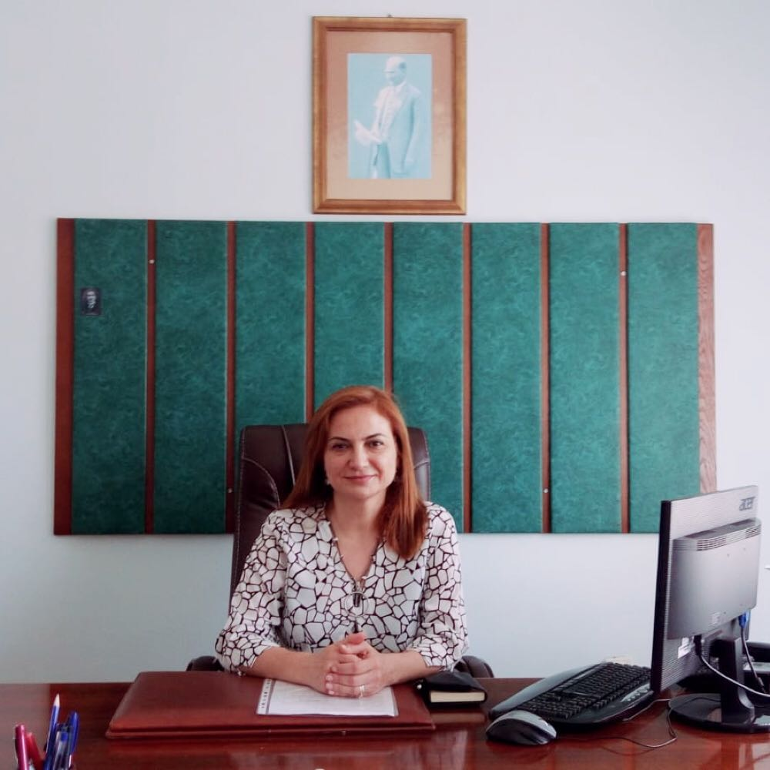
Başhekim Prof. Dr. Sevgi Özcan

Slide 6
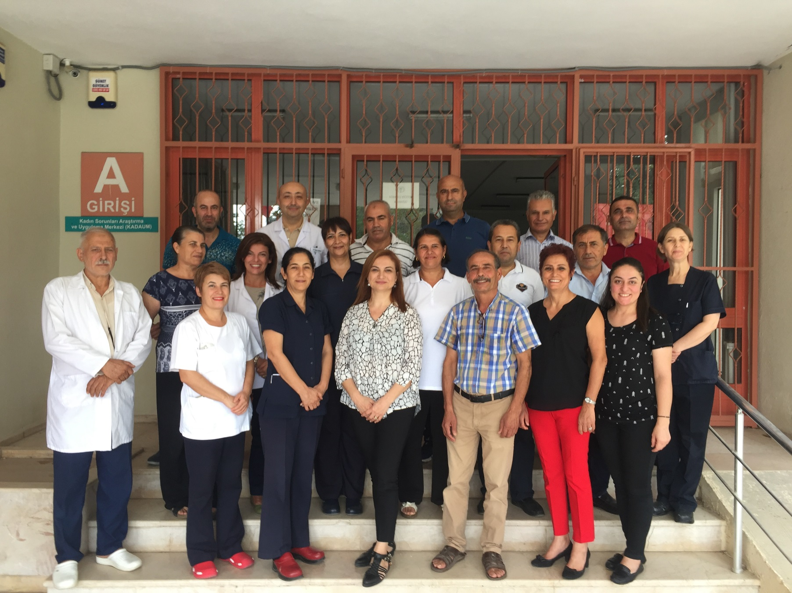
Medikososyal Merkezi Personeli

Slide 7
Merkezimizde Verilen Hizmetler
-Birinci Basamak Poliklinik Hizmetleri
1. Çukurova Üniversitesi Eğitim ASM Birimi Poliklinik Hizmetleri
2. Yetkilendirilmiş Aile Hekimliği Poliklinik Hizmetleri
3. ÇÜ. Tıp Fakültesi Aile Hekimliği Poliklinik Hizmetleri
-Diyet ve Sağlıklı Beslenme Hizmetleri
-Psikolojik Danışmanlık ve Rehberlik Hizmetleri
-Hemşirelik Hizmetleri
1. Tedavi Hizmetleri
2. Aşı Hizmetleri
-Sağlık Eğitimleri

Slide 8
Çukurova Üniversitesi Eğitim ASM Birimi Poliklinik Hizmetleri
Aile Hekimliği Uygulama Yönetmeliğine göre “Madde 8.3. İkamet ettiği ilden başka bir ile ikamet amacıyla yeni gelen kişiler istedikleri bir aile hekimine kayıt yaptırırlar.” Bu doğrultuda birim kişi kaydı almakta, kayıtlı olan öğrencilere sürekli ve kapsamlı birinci basamak tanı ve tedavi hizmeti vermektedir.
Sürekli aynı yerden, randevulu hizmet almak isteyen kişilerin ilgili polikliniğe bizzat başvurarak “Aile Hekimi Değişikliği” formunu doldurmaları gerekmektedir.

Slide 9
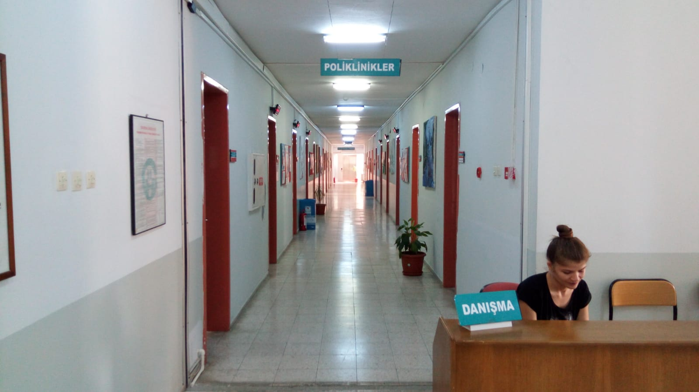
Yetkilendirilmiş Aile Hekimliği Poliklinik Hizmetleri
Yetkilendirilmiş Aile Hekimlerimiz kişi kaydı almamakta, aile hekimi kaydı Adana (merkez) dışında olan öğrencilere misafir statüsünde birinci basamak tanı ve tedavi hizmeti vermektedir. Hizmet almak isteyenler başvuru anında sıra numarası alarak hizmet alırlar.

Slide 10
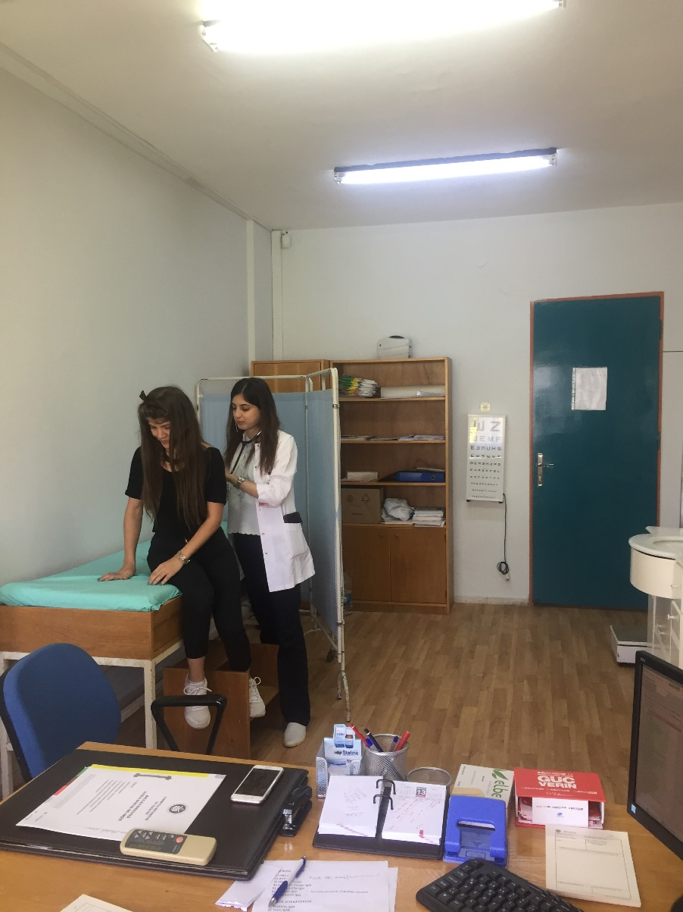
ÇÜ. Tıp Fakültesi Aile Hekimliği A.D. Poliklinik Hizmetleri
Balcalı Hastanesine (3.basamak) bağlı bir poliklinik olarak birinci basamak tanı ve tedavi hizmeti vermektedir.
Tetkikler için kan ve idrar numuneleri kurumda alınmakta, Balcalı Hastanesine gönderilmektedir. Sonuçlar poliklinik hekiminden alınmaktadır. Yine gerekli durumlarda Balcalı Hastanesi polikliniklerinden konsültasyon istenmektedir.

Slide 11
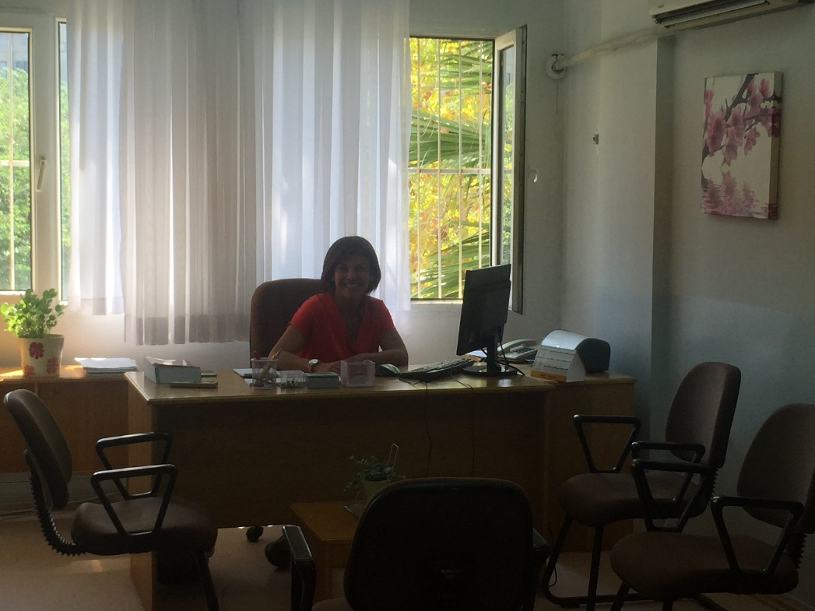
Diyet ve Sağlıklı Beslenme Hizmetleri
Üniversitemizin öğrencilerine akademik ve idari personeli ile bakmakla yükümlü oldukları aile bireylerine ve emeklilerine beslenme eğitimi ve danışmanlığı verir, beslenmelerini düzenler ve takip eder, ileri tetkik ve tedavisi gereken hastaları ilgili kuruluşlara yönlendirir.

Slide 12
Psikolojik Danışma ve Rehberlik Birimi
Merkezimizden psikolojik sorunlarınızın yanında; kendini tanıma ve geliştirme, insanlarla daha iyi iletişim kurabilme, üniversiteye uyum ve eğitim ile ilgili sorunlarınızın çözümü için de yardım alabilirsiniz.

Slide 13
Psikolojik Danışma ve Rehberlik Birimi
-Bireysel psikolojik danışma
-Grupla psikolojik danışma
-Psikolojik testler
-Konferans, seminer, söyleşi vb eğitim çalışmaları şeklinde yürütülmektedir.

Slide 14
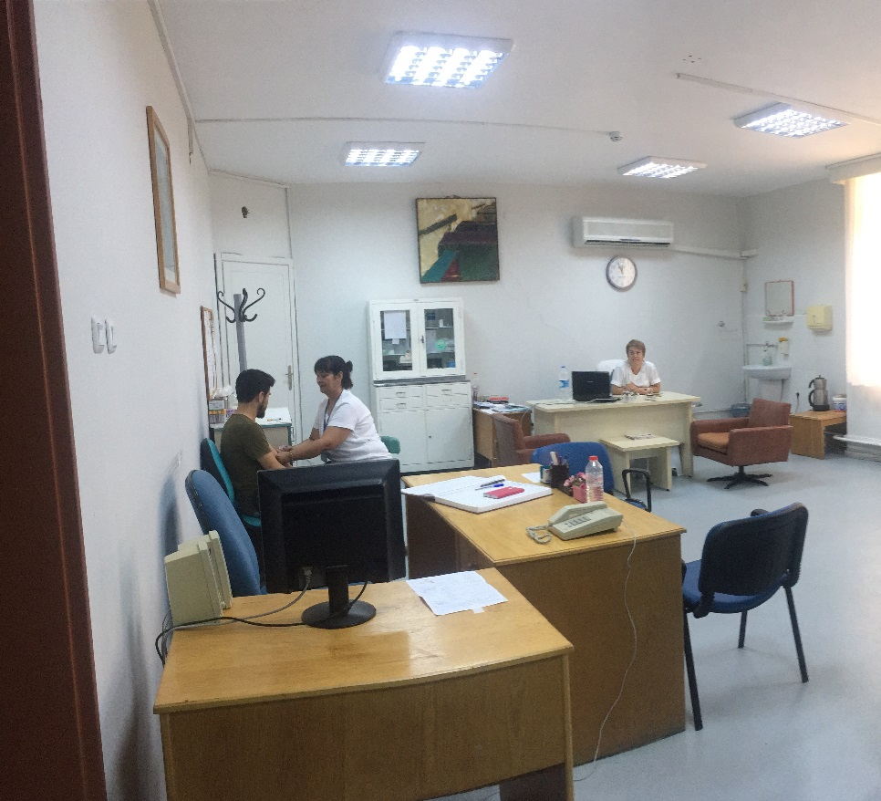
Tedavi Hizmetleri
Merkezimizde ilk ve acil tedavi uygulamalar reçete ile belgelenmiş enjeksiyonlarının yapılması, pansuman, kan alımı, ateş, nabız, tansiyon takibi ve danışmanlık hizmeti verilmektedir.

Slide 15
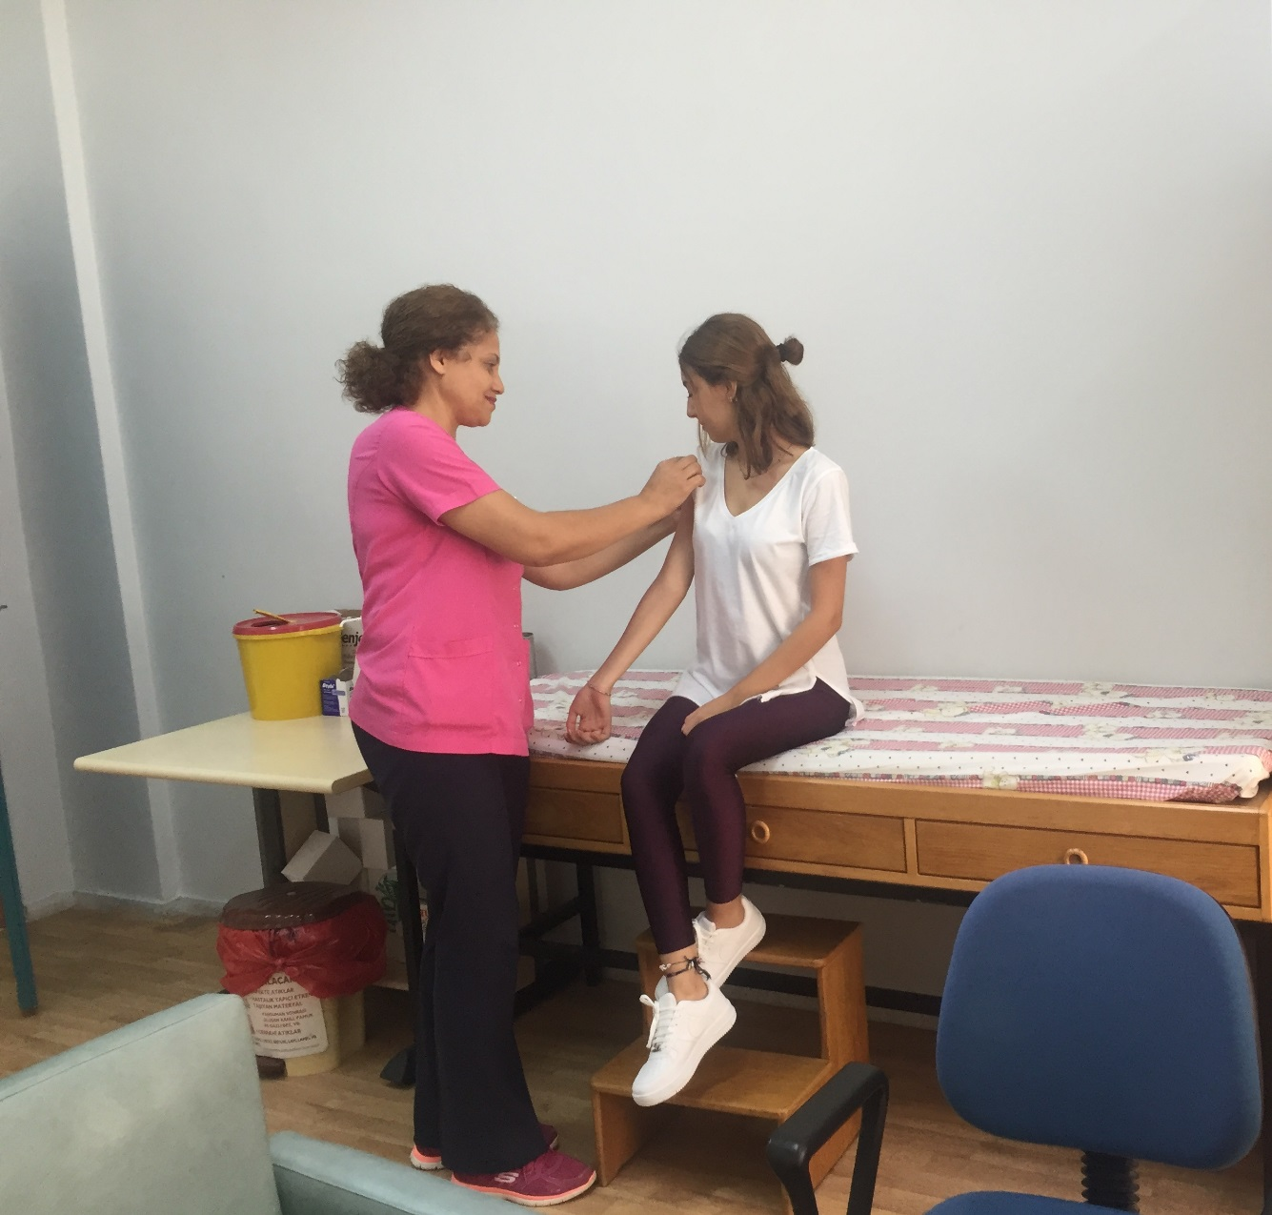
Aşı Hizmetleri
Bulaşıcı hastalıklar için, risk gurubunu oluşturan fakülte ve yüksekokulların; Tıp Fakültesi, Diş Hekimliği Fakültesi, Sağlık Bilimleri Fakültesi, Sağlık Hizmetleri Meslek Yüksek Okulu öğrencilerine tetkik sonuçlarına göre [Hepatit B, Hepatit A, KKK (kızamık-kızamıkçık-kabakulak), Suçiçeği] aşıları ve Difteri /Tetanos Mevsimler İnfluenza aşıları uygulanır.

Slide 16
Eğitici Seminerler
-Madde Bağımlılığı ve Korunma Yolları
-Cinsel Sağlık ve Cinsel Yolla Bulaşan Enfeksiyonlar
-Gebelik Ve Gebeliği Önleme Yöntemleri
-Psikolojik destek
-Kişisel Hijyen
-Beslenme
Her yıl üniversitemize yeni kayıt yaptıran öğrenciler ile bir araya gelinerek seminerler düzenlenmektedir.

Slide 17
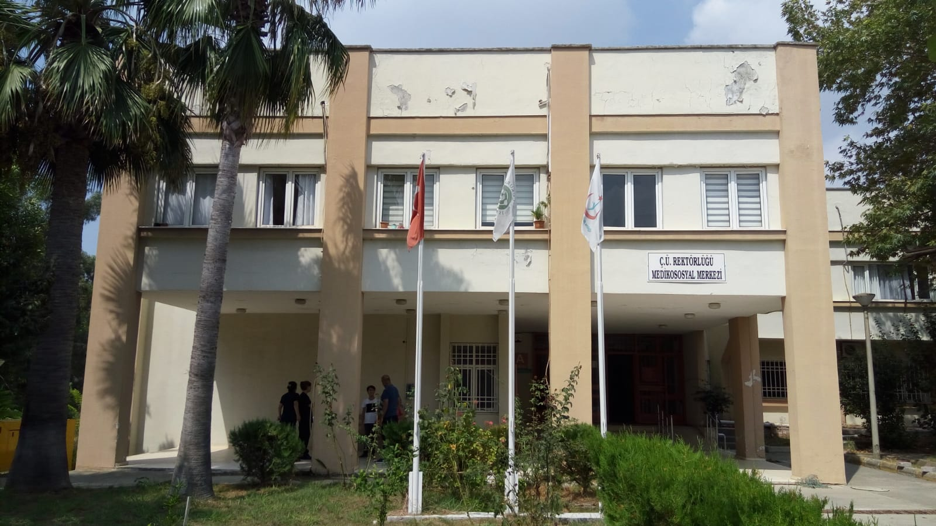
Medikososyal Merkezine Nasıl Başvurabilirsiniz?
1. B girişinde kayıt odasında ilgili kişiye başvurulur
2. Kayıt işlemi yaptırılarak ilgili doktora yönlendirilir.
3. Muayene ücreti ödenmez.

Slide 18
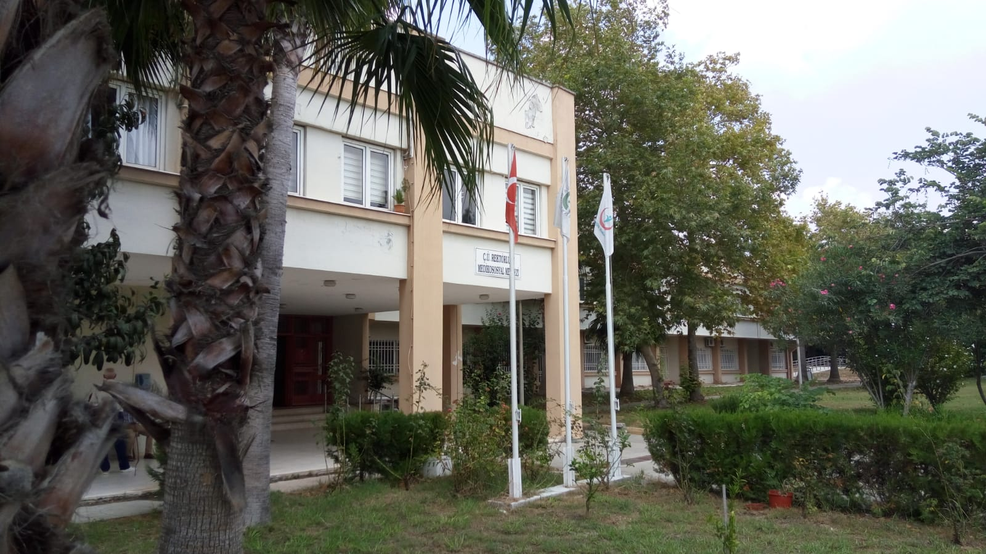

Slide 19
Reçete Bedellerinin Ödenmesi
Merkezimizde verilen hizmetler ücretsizdir. Ancak reçete bedelleri kişilerin sosyal güvenlik kurumları, sosyal güvencesi olmayan kişilerin ise kendilerince karşılanmaktadır.
ÇÜTF Aile Hekimliği Polikliniği Balcalı Hastanesine bağlı bir birim olarak çalıştığı için 3.Basamak olarak değerlendirilmekte ve muayene katkı ücreti alınmaktadır.

Slide 21
Sağlıklı ve başarılı bir eğitim dönemi geçirmeniz dileğiyle…

